Slide 1
ВВЕДЕНИЕ В СОБЫТИЯ
By the Makers of EV3Lessons
By sanjay and Arvind Seshan

Slide 2
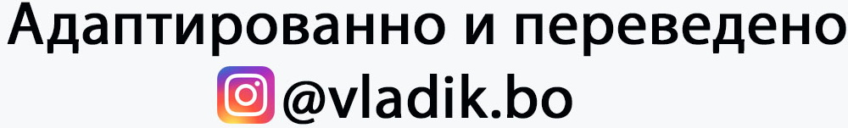
ЦЕЛЬ УРОКА
Узнаем, что такое события и как их использовать.
Узнаем, когда Мы можем использовать события.

Slide 3
Что такое Событие?
События позволяют Нам управлять двумя или более блоками одновременно.
Если у Вас одна или несколько рук, связанных с моторами и Вы хотите повернуть эти руки, в то время как робот перемещается, чтобы закончить задачу.
Робот поднимет кольцо и двигается вперед.

Slide 4
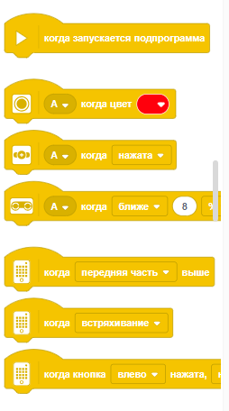
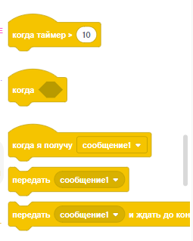
БЛОКИ СОБЫТИЙ
События могут быть вызваны различными условиями (например, значения датчика, получение сообщения, начало программы).
На этом слайде все доступные блоки событий.

Slide 5
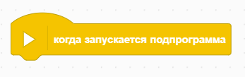
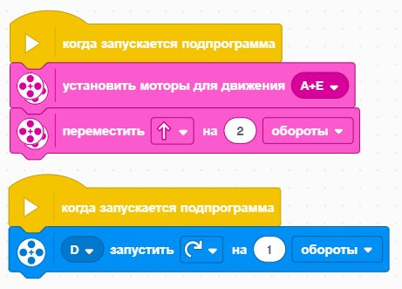
Когда запускается программа
Этот блок используется, чтобы запустить Наши программы.
Если у Вас больше одного блока в проекте, то Вы может быть запустить две отдельных части кода одновременно при запуске программы.
На примере справа, робот переместится прямо на два оборота и одновременно мотор D на один оборот.

Slide 6
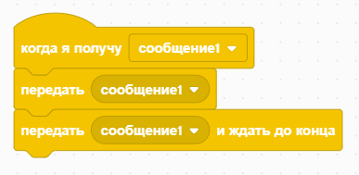
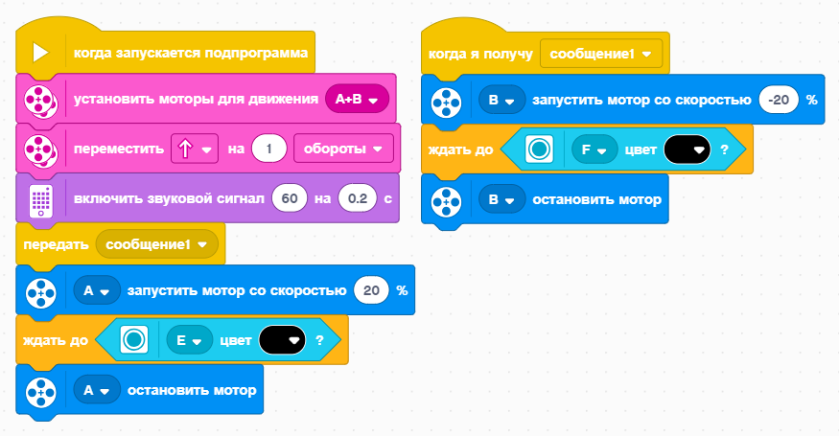
Передать Сообщение
Сообщения могут вызвать события, когда Вы захотите (даже внутри кода).
Передать сообщения: отправляет сообщение и продолжает выполнять оставшуюся ниже часть кода.
Передать сообщение и ждать до конца: отправляет сообщение и ждет выполнение кода блоком получившим сообщение, а затем продолжает выполнять код под блоком передачи сообщения.

Slide 7
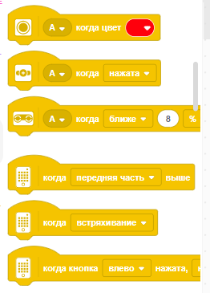
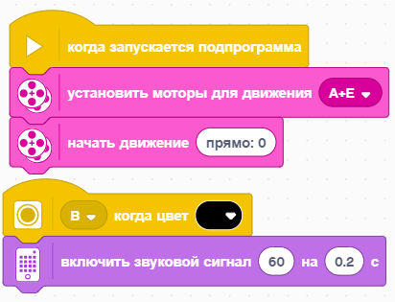
АКТИВАЦИЯ Датчиками
Вы можете использовать блоки событий датчиков, чтобы задать действие, когда датчик выполнит условие.
В примере ниже, робот двигается и одновременно проверяет условие на наличие черного цвета.
Движение
Одновременно проверка цвета
Играет звуковой сигнал, когда черный цвет найден

Slide 8
CREDITS
This lesson was created by Sanjay Seshan and Arvind Seshan for SPIKE Prime Lessons
More lessons are available at www.primelessons.org
This work is licensed under a Creative Commons Attribution-NonCommercial-ShareAlike 4.0 International License.

